Slide 1
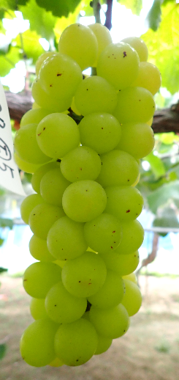
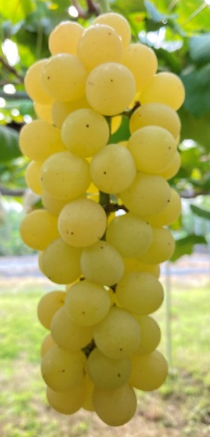
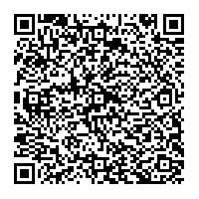
大阪オリジナルぶどうの愛称を募集します！
品種の特徴
フルーティで
甘い香り
濃厚な甘さ
(糖度２０度以上)
収穫時期：６月下旬～７月下旬
収穫時期：8月上旬～9月上旬
大阪で開発された
ぶどう
収穫時期（栽培方法）
により果実の色が異なる
（黄緑色～黄色～薄紅色）
巨峰やシャインマスカットなどのぶどうとは違うフルーティで芳醇な香りと甘さが特徴です。粒は直径２ｃｍ程度で丸く、色々な果皮色が楽しめます。
ターゲット・ブランドコンセプト
・販 売 場 所：大阪府内の農産物直売所を中心に販売
・販 売 時 期：６月下旬～８月下旬
・主なターゲット：直売所での買い物を楽しむ方々（自家消費用および贈答用）
・ブランドコンセプト：味や香りにこだわる方でも満足できる、美味しいぶどう
で笑顔や幸せを提供したい
新品種の誕生ストーリー
・「美味しくて種の無い大阪オリジナルのぶどうを開発したい」という想いで、（地独）大阪府立環農農林水産総合研究所が約50年前から品種開発に着手。
・当時は品種登録が見送られたものの、オリジナルぶどうブームにより農業者からの要望が高まり、栽培試験を重ねて2018年に品種登録。
・現在、大阪府内のみで約150本しか栽培されていない貴重なぶどう。
・令和５年の夏から本格販売スタート。
愛称の応募は以下のホームページまたは裏面から（QRコードからも応募可能です）
https://lgpos.task-asp.net/cu/270008/ea/residents/procedures/apply/a79de8bf-1e90-41e4-a2d8-2c3d90e21a68/start（大阪府行政オンラインシステム）
問い合わせ先：大阪府農政室推進課地産地消推進グループ TEL:06-6210-9590

Slide 2
愛称の応募用紙
令和 年 月 日
愛称 （漢字の場合はフリガナもお願いします）
この愛称にした理由（愛称のコンセプト）
住 所 | 〒 －
（ふりがな） 氏 名
年齢 | 歳
電話番号 | （携帯電話可）
メールアドレス | ＠
【確認欄】 大阪オリジナルぶどうの愛称の応募にあたり、募集要領の内容を確認し、その内容に同意いたします。 署名： a （18歳未満の場合）保護者署名： a
応募用紙の提出先
〒559-8555 大阪市住之江区南港北1丁目14番16号
大阪府環境農林水産部農政室推進課地産地消推進グループ あて
電話番号：06-6210-9590 メールアドレス：CHISAN-CHISHOU@gbox.pref.osaka.lg.jp

